Slide 1


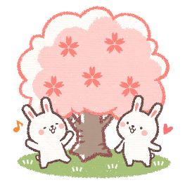

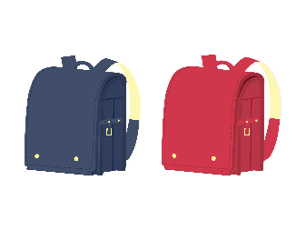

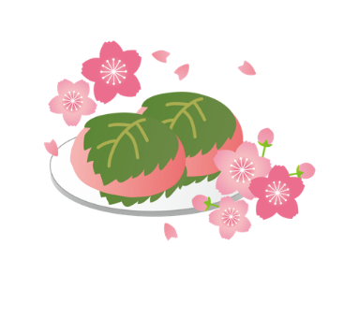

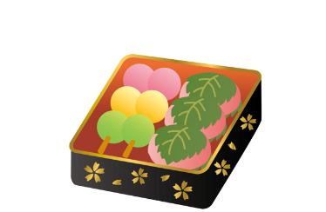
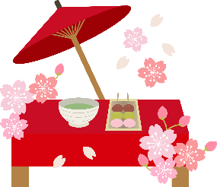


催事に絡めて春の旬を華やかに演出
〜気温の変化と人の動きに注意！〜
〈2026年3月版〉
3/1 | 2 | 3 | 4 | 5 | 6 | 7 | 8 | 9 | 10 | 11 | 12 | 13 | 14 | 15 | 16 | 17 | 18 | 19 | 20 | 21 | 22 | 23 | 24 | 25 | 26 | 27 | 28 | 29 | 30 | 31 | 4/1 | 2 | 3
日 | 月 | 火 | 水 | 木 | 金 | 土 | 日 | 月 | 火 | 水 | 木 | 金 | 土 | 日 | 月 | 火 | 水 | 木 | 金 | 土 | 日 | 月 | 火 | 水 | 木 | 金 | 土 | 日 | 月 | 火 | 水 | 木 | 金
先勝 | 友引 | 先負 | 仏滅 | 大安 | 赤口 | 先勝 | 友引 | 先負 | 仏滅 | 大安 | 赤口 | 先勝 | 友引 | 先負 | 仏滅 | 大安 | 赤口 | 友引 | 先負 | 仏滅 | 大安 | 赤口 | 先勝 | 友引 | 先負 | 仏滅 | 大安 | 赤口 | 先勝 | 友引 | 先負 | 仏滅 | 大安
防災用品点検の日 | ミニの日 | ひな祭り | バウムクーヘンの日 | 啓蟄（けいちつ） | スポーツ新聞の日 | メンチカツの日 | ビールサーバーの日 | 感謝の日 | ミントの日 | 防災意識を育てる日 | スイーツの日 | サンドイッチデー | ホワイトデー | いちごの日 | いい色髪の日 | 春の彼岸入り | 春の睡眠の日 | カメラ発明記念日 | 春分の日 | ランドセルの日 | ショートケーキの日 | 世界気象デー | ホスピタリティ・デー | 散歩にゴーの日 | 風呂の日 | さくらの日 | 米の日 | クレープの日 | スポーツ栄養の日 | 年度末 | 新年度 | 歯列矯正の日 | シミ対策の日
 |  |  |  |  |  |  |  |  |  |  |  |  |  |  |  |  |  |  |  |  |  | （
防災用品の点検を促す日。防災用品チェック表を張り出し、欠品や賞味・消費期限切れアイテムの買い換えを訴求する。 | この日にちなみ、ミニ丼やミニカレーなどの少量サイズの商品をアピールしよう。受験生や短縮授業の際の間食、夜食にお薦め。 | ひな祭りは女児のお祝いだけでなく、女子会パーティや卒業お祝いパーティとしても提案できる。販促物で訴求を高めよう。 | この日にちなみ、菓子類などのホワイトデーの訴求を高める。販促物を使い、積極的なＰＲを。 | 二十四節気の一つで、冬眠していた虫が這い出る頃。気温上昇時は春季商品を売り込み、冬季商品は徐々に改廃すること。 | 気温が上昇し、スポーツや野外の行楽をする人が少しずつ増え始める。暖かい日は、スポーツ用品、野外行楽の関連商品を売り込むチャンス。 | メンチカツやコロッケ、唐揚げをＰＲ。行楽需要が徐々に高まるため、フライ商品の販売も伸長する。 | 前日より気温が上昇した日は体感温度も上がるので、ビールを売り込むチャンス。春限定ビールの売り込みも強化していこう。 | 年度末から新年度にかけて、新規客が訪れる機会が多い。感謝の気持ちを込めて接客をすることで、リピート客につなげよう。 | 気温が上昇すると嗜好が変化し、さっぱりとした爽やかな商品が好まれる。ミントや爽やかなフレーバーの商品を提案しよう。 | 防災用品、飲料水、缶詰、カップ麺、衛生用品など、防災や災害時に役立つ商品をエンドで展開しよう。 | 人気の春季限定スイーツフェアを展開する。14日のホワイトデーも目前。併せて盛り上げよう。 | ３月に伸長する商品の一つが、手軽に食べられるサンドイッチ。牛乳やコーヒー、紅茶、お茶などの飲料と併せ買いを促そう。 | ホワイトデーは当日販売の売上も大きい。忘れている人もいるため、お客様への声掛けや、販促物や見本の表示でＰＲする。 | 春はイチゴを使ったスイーツや飲料、酒などが発売される。イチゴフェアを開催することで、春らしい売場づくりを演出できる。 | 毎月16日はいい髪色の日。この日にちなみ、ヘアケア商品をアピールしよう。 | 墓地・霊園近隣では、春の彼岸商品をまとめて展開する。ぼた餅、線香、ろうそく、生花など、関連商品を多めに持つこと。 | 春は眠気を誘う時期。ミントタブレットやガムなど眠気を覚ます商品や、快眠に良いハーブティーなどを展開。 | 卒業式、入学式、春休み行楽などで、撮影関連商品の需要が高い。スマホの充電器などの欠品に注意する。 | 前日を休んで４連休にする人も。天気が良ければ行楽やスポーツなど野外活動が増える。人の動きに注意しよう。 | 春休み期間だが新学期に備えて、ノート、鉛筆、ペン、消しゴム、ネームペンなどの文具、雑巾、上履きの在庫をチェック。 | 毎月22日はショートケーキの日。この日にちなみ、スイーツの販売を強化する。この時季に人気が高いのは、口当たりの冷たくないケーキやパフェなど。 | 彼岸を過ぎると春らしい気候に。とはいえ、春の長雨や嵐など春は天候が不安定。天気予報を小まめに確認し、廃棄ロスを減らそう。 | ホスピタリティとは「心からのおもてなし」の意味。新年度はスタッフやお客の動きがある時期。基本の接客サービスを提供できるように心掛ける。 | 散歩やジョギング、花見、遠足、行楽と外出機会が一気に高まる頃。春の強風など、天候が不安定なときは野外行楽商品が売れないので注意。 | 毎月26日は風呂の日。引っ越しシーズンは、台所、風呂、トイレなど水回りの掃除用品を緊急的に購入する人が多い。欠品は大きなロスになる。 | 例年だと、この頃に東京では桜が開花。１週間ほどで満開になる。満開時に合わせて、花見関連商品の販売が伸長するので注意。 | 毎月８の付く日は米の日。新年度に入ると、朝食需要が高まる。この時期に販促物やお試し購入をアピールすることで、4月からの購入に期待ができる。 | 毎月９の付く日はクレープの日。春の行楽が盛んな時期。歩きながら食べられるクレープ、ワッフル、ドーナツなどのハンドタイプの商品が人気。 | 健康な体づくりに欠かせないバランスの取れた食事の重要性を広く知ってもらうことが目的で制定された。健康的な食生活を提案しよう。 | 年度末は人の動きが多い。入学式、卒業式、引っ越しなどで新規客も多く訪れる。接客の基本である挨拶から見直そう。 | オフィス街立地では、新入社員や転勤で新規客が増える。新規客がリピートしてくれるよう、フレンドリーな接客を心掛ける。 | デンタルケア商品をコーナー展開しよう。新生活を始める人など、この時期はケア商品を新たに購入する人も多い。 | 知らない人も多いが、４月は８月と同じくらいの紫外線量。この日にちなみ、販促物を使って関連商品をアピールしよう。
「行楽需要」に合わせた
販促計画
&
プロモーション
食の販促ポイント
旬の食材
3月の売れ筋商品
春メニューの提案
3月の催事メニューの提案
3月の旬の食材を活用し、販促提案をしよう
3月の行事・行楽の季節商品
3月は、タイ、タケノコなどの旬の食材メニューで
売上拡大の提案を！
売場テーマ
●ひな祭りレシピ
●ホワイトデーレシピ
●お花見レシピ
《水産物》
タイ、ニシン
《野菜》
タケノコ、パセリ
●ひな祭り
●ホワイトデー
●お花見
●春のお彼岸
《水産物》
タイのアクアパッツァ
タイのムニエル
《野菜》
タケノコご飯
チンジャオロース
メモ
※天気予報は、ダイキン工業株式会社が公表している
「ダイキンAIRカレンダー」を参照させて頂いております。
https://www.daikin.co.jp/otenki/calendar_web
支社 営業部 担当：
TEL：

Slide 2


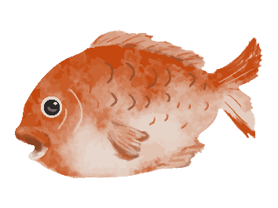


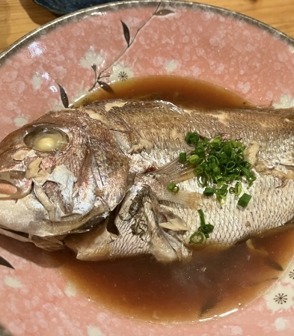
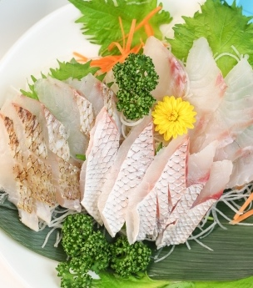
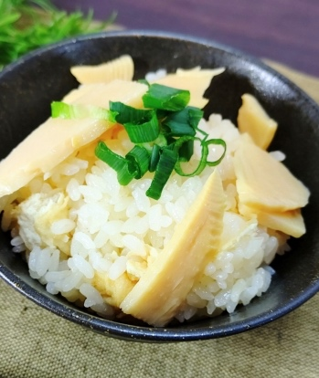
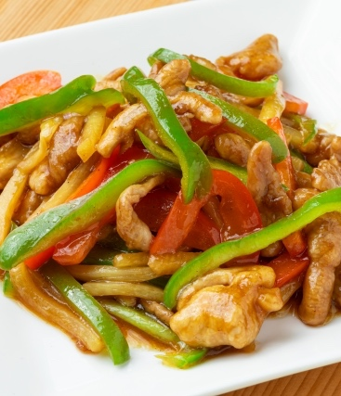


３月･･･旬の食材が盛りだくさん！ 行事や記念日に絡めた販促活動を展開しょう！
〜自店地域の立地特性に合わせた品揃え・オペレーションを!〜
〈2026年3月版〉
タイのアクアパッツァ
チンジャオロース
タイ
タケノコ
魚介のうま味とトマトの酸味が溶け込む１品
ご飯が進む、手軽な中華
タイには、ビタミンB1、ビタミンＢ6、ビタミンB12、ビタミンD、ビタミンE、カリウム、タウリン、EPA、DHAなどの栄養素が豊富に含まれている。
ビタミンＢ1は糖質からエネルギーを産出するとともに、肌や粘膜を健康に保つ働きがある。糖が主なエネルギー源である脳にとっても大切な栄養素だ。疲労回復や神経・脳の機能を正常に保つ効果が期待できる。ビタミンB1は水溶性で体内にとどめておくことができないため、日々取り続けていく必要がある。
タケノコには、タンパク質、カリウム、チロシン、食物繊維などの栄養素が豊富に含まれる。チロシンは、タケノコに多く含まれるアミノ酸の一種だ。茹でた際に切り口や節の部分に白く現れる結晶状の物質で、うま味成分の多さを示す目安としても知られている。また、神経伝達物質であるドーパミンやアドレナリン、さらには甲状腺ホルモンの材料となる重要な栄養素だ。
《材料：２人前》
タイ ２切れ
アサリ 100g
ミニトマト ６個
ニンニク ２片
オリーブ油 大さじ１
白ワイン 50ml
水 150ml
アンチョビ 2枚
塩・こしょう 各適宜
《材料：２人前》
牛もも薄切り肉 150g
タケノコ（水煮） 100g
ピーマン 2個
ニンニク 1片 サラダ油 小さじ１ ごま油 小さじ2と1/2
【A】
酒 大さじ1/2 しょうゆ 大さじ1/2 片栗粉 小さじ1
【B】
オイスターソース 大さじ1 しょうゆ 小さじ1
砂糖 小さじ1/2 酒 少々
タイの選び方
タケノコの保存方法
目が澄んでいて、エラの内側が鮮やかな赤色をしているものを選ぶようにしよう。切り身の場合は白身に透明感があり、ハリがあるものを選ぶと良い。
皮付きのまま、えぐみを取るために米ぬかと唐辛子を一緒に入れて下茹でした後、茹で汁と共にタケノコを保存容器に入れ冷蔵保存する。時々水を替えれば1週間ほどもつ。また、茹でた後、食べやすい大きさに切って水気を拭き取り、空気を抜いて、冷凍用保存袋に入れ冷凍することで１カ月ほどもつ。
《作り方》
１：アサリは砂抜きする。
２：ミニトマトはへたを取り除き、ニンニクはみじん切りにする。
３：フライパンに、ニンニク、オリーブ油を入れ、弱火で炒める。
４：タイに塩・こしょうを振り、皮目から焼く。
５：うっすらと焼き色がついたら、白ワインを加えてアルコールを
飛ばし、水、ミニトマト、アンチョビを加えさらによく炒める。
６：アサリを加え、弱火で約10分蒸し焼きにして、器に盛り付ける。
《作り方》
１：牛肉は5mm幅に切り、（A）を絡めておく。
２：タケノコ、ピーマンは千切り、ニンニクはみじん切りにする。
３：フライパンにサラダ油を入れて熱し、ニンニクを炒める。
４：牛肉を炒めて色が変わったら、ピーマン、タケノコを加えて炒める。
５：（B）を入れて全体的に絡めながら手早く炒め、ごま油を回しかける。
６：器に盛り付ける。
ひな祭り（３／３）
３月の販促ポイント
元々は旧暦の３月３日に行われ、桃の花が咲く頃であるため、「桃の節句」と呼ばれるようになった。ひな人形を飾り、女の子の健康と幸せを願う日とされている。
催事商品は予約活動を中心に取り組む。売り込み対象は広く設定し、家族でのホームパーティや自分へのごほうびをテーマに展開しよう。女性客の多い店舗では、プレミアムスイーツなどを多く展開し、ごほうび需要を高める。
年度末の月。４月の新年度に向け、お客も「春」や「新しさ」へ意識が向く。徐々に気温も上がり過ごしやすい気候になるため、３月中に冬物商品の撤去と春季商品の導入を行う。３月は、ひな祭りやホワイトデー、お彼岸、お花見などイベントが多い。卒業や転勤などもあり、年末に次いで迅速な対応が求められる月だ。また、３月の対応で大切なことは、新年度に向けてどのようなお客が減って、どのようなお客が増えていくのかを確認すること。新規のお客も増えるので、売れる商品が変わる可能性もある。自店の客層の変化に十分に注意しよう。
◆花粉対策
この時季は花粉対策商品の売上がピークになる店舗が多い。駅前立地など人が動く交通の中心になる店舗は、花粉対策を強化しよう。売り切るつもりで関連商品をまとめてレジ前平台か、店舗入り口近くで展開。花粉症の潜在需要商品といえるミント系タブレット、ガム、キャンディなどはレジ前平台が効果的。
◆ホワイトデー
14日はホワイトデー。立地ごとに売れ筋商品が異なるので、自店立地の特性を活かした商品展開を行う。例えば、オフィス街では同僚に贈るお返し用、住宅街や学校近隣ではパートナー、家族などへのお返し用を用意する。また、自分へのごほうびとして購入する人もいる。バレンタインデーと同じく「感謝を伝えるイベント」として多様化するホワイトデーの需要を逃さず、幅広い層にアピールしよう。
●重点メニュー・商品
サーモン、マグロ、イクラ、ハマグリ、キヌサヤ、菜の花、桜でんぶ、五目ちらしのもと、錦糸卵、花ふ、甘酒、ひなあられ、ちらし寿司、手まり寿司、ケーキ
春のお彼岸（３/１７〜２３）
春分の日を中日とし、前後3日間を合わせた計7日間が春の彼岸。最初の日を彼岸の入り、最後の日を彼岸明けと呼ぶ。この期間に先祖の供養をする。
「暑さ寒さも彼岸まで」といわれるように、冬の寒さも緩んでくる。先祖の供養に墓参りをする家庭もある。線香、切り花、お供え物、酒や茶などの飲料、簡単掃除グッズなどを集合訴求する。線香は煙が少なく、香りを楽しめる商品もアピール。彼岸の由来や、春満載の行事食の伝承に心掛ける。春彼岸ならではの食材の訴求に努め、先祖に感謝し、家族だんらんの大切さを訴えるような売場を演出をする。
●重点メニュー・商品
小豆、こしあん、きなこ、すりゴマ、餅米、春の山菜、ぼた餅、かき揚げ、山菜の天ぷら、山菜いなり、彼岸そば、タケノコの煮物、酒類、茶飲料、果物、干し菓子

